Slide 1

PLIN021 Sémantická analýza v praxi
Zuzana Nevěřilová
2020/21
Notes:
Toto video se zabývá znalostmi.

Slide 2
zdroje znalostí pro zpracování přirozeného jazyka
ZNALOST Světa
Znalost jazyka
Notes:
Minule jsem rozdělila znalosti na znalost jazyka a znalost světa, ať už encyklopedickou či common sense.

Slide 3

Slovesné rámce
Sloveso jako centrum věty
Sloveso a větné členy na něm závislé tvoří propozici
  Logika
Propozice mohou být složitější než trojice, jak je známe ze sémantických sítí
STUDENT study SUBJECT with teacher TEACHER
Notes:
V tomto videu se chci vrátit k té znalosti jazykové, i když znalost světa tu hraje roli také. Podíváme se na slovesné rámce, které pracují s pojetím slovesa, jako centra věty. Pokud totiž vezmeme závislostní syntaktický strom a všechny větné členy, které závisejí na slovesu, tento strom tvoří propozice – tvrzení. Na rozdíl od sémantických sítí, kde jsme viděli dva uzly propojené jednou hranou, slovesný rámec může obsahovat složitější propozici, kterou by bylo možné popsat jen za použití více trojic, ne jen jedné.

Slide 4
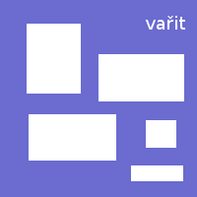
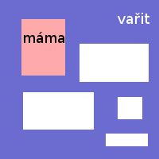
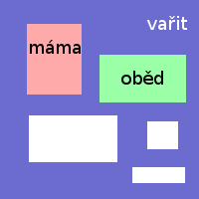
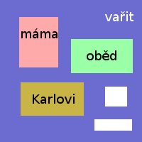
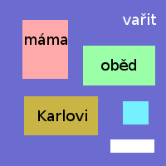
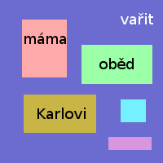
Sémantika a syntax slovesných rámců
Slovesná valence
Valenční slovíky: české VALLEX a VerbaLex, anglický VerbNet
  Obsahují i informaci o syntaxi
Valence jiných slovních druhů
Notes:
Zmínila jsem závislostní syntaktický strom. Znamená to, že už se nezabýváme sémantikou? Ne. Zde jsme v oblasti, kde syntax a sémantika úzce souvisí. Také to dá rozum. Smysl věty může být zcela jiný, pokud se použijí stejná slova, ale jinak se syntakticky uspořádají. A se syntaktickou strukturou souvisí termín valence – schopnost slovesa, přesněji přísudku, vázat na sebe ostatní větné členy. Taková valence potom říká, jaké jsou role jednotlivých větných členů, kde je v popisu významu slovesa jejich místo. Větné členy vyplní slovesnou valenci jako nějakou skládanku a získáme tak úplnější informaci o slovese samotném. Slovesné valence jsou popsány ve valenčních slovnících. České jsou .... Jiné slovní druhy mají taky někdy valenci, jasné je to například u deverbativ. Někdy bývá i valence jiných slovních druhů popsána ve slovníku. Podívejme se ale na ten, který vznikl na FF a FI MUNI.

Slide 5
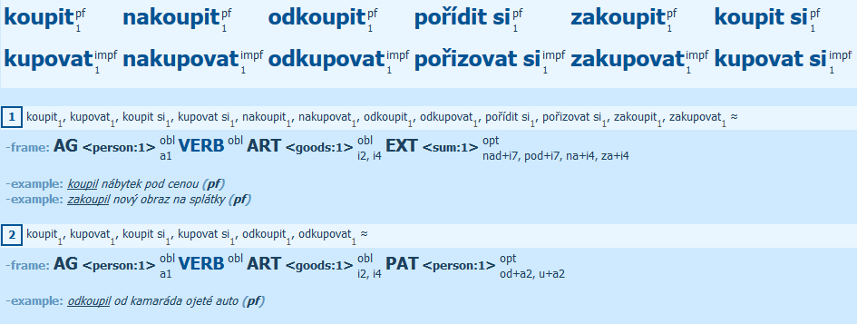
Valenční rámce
VerbaLexu
Synset
Rámec
Slot
Sémantická role*
Výběrová omezení
Syntaktické informace
*semantic role, thematic relation, theta-role, deep case
AGENT, EXPERIENCER, THEME, PATIENT, INSTRUMENT, FORCE/NATURAL CAUSE, LOCATION, DIRECTION/GOAL, RECIPIENT, SOURCE/ORIGIN, TIME, BENEFICIARY, MANNER, PURPOSE, CAUSE
Notes:
VerbaLex je organizován podobně jako VALLEX, ale obsahuje i jiné znalosti. Z výkladu o wordnetu už znáte termín synset – synonymická množina. Jeden synset popisuje pojem, koncept. Verbalex má přes 6 tisíc synsetů. V jednom synsetu vidíte slova, která jsou v kontextu toho synsetu synonymní, včetně vidových dvojic. Každý synset obsahuje jeden nebo více rámců, které popisují užití všech nebo jen některých slov ze synsetu. Rámců ve verbalexu je kolem 20 tisíc, slovesných lemmat asi 10 tisíc. Rámec obsahuje různý počet slotů – těch prázdných míst, kam zapadnou závislé větné členy. Ty nejsou ale popsány jen pomocí syntaktických rolí, ale hlavně pomocí svých rolí sémantických, např. Agens – vykonavatel děje. V našem případě je to ART jako artefakt. V různých systémech jsou sémantické role pojmenovány různě: theta role, hloubkové pády apod. Také jednotlivé role mohou mít různá jména, bývá jich však omezený počet, pouhé nízké desítky. Kromě sémantické role obsahuje VerbaLex výběrová omezení, která jsou napojena na wordnet, to je příklad sum:1. Syntaktická informace nechybí, u jednotlivých sémantických rolí najdeme informaci o pádu případně předložce.

Slide 6
sémantické role a výběrová omezení
Sémantické role
Výběrová omezení
jsou nositelé širšího významu
(Jackendoff, 1992, kap. 2.2)
jsou součástí sémantické struktury promluvy (conceptual structure), ne syntaxe
typicky však odpovídají větným členům
objevují se v slovesných rámcích
slouží pro desambiguaci závislosti větných členů (Allen, 1995, kap. 10.1)
Koupila jsem si pletenou čepici a šálu.
Koupila jsem si nealkoholické pivo a křupky.
pletená šála – OK,
nealkoholické křupky – NOT OK
Notes:
Co jsou sémantické role a výběrová omezení. Sémantické role jsou nositeli širšího významu, například, kdo děj vykonává, kdo nebo co vykonáním děje utrpí, jakým způsobem je děj vykonán apod. Z tohoto popisu je snad jasné, že opravdu jde o význam. Typicky však člen s určitou sémantickou rolí je také větný člen. Sémantické role existují napříč jazyky, slovesné rámce jsou velmi často univerzální. Naproti tomu jejich realizace syntaktická může být zcela rozdílná v různých jazycích. Výběrová omezení představují typické představitele určité sémantické role. Například vykonavatel je velmi často člověk. Může to být i zvíře nebo skupina lidí, jako třeba instituce. Výběrová omezení také mohou sloužit k desamibiguaci závislosti větných členů. Například u koordinace.

Slide 7
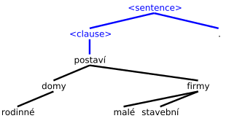
Výběrová omezení a Syntax
Rodinné domy postaví malé stavební firmy.
(AGENT postavit PERSON | INSTITUTION)
(THEME postavit BUILDING)
AGENT = rodinné domy
THEME = malé stavební firmy
AGENT = malé stavební firmy
THEME = rodinné domy
Notes:
Výběrová omezení nepomáhají jen u desambiguace koordinace, mohou převrátit celé syntaktické stromy. Věta Rodinné domy postaví malé stavební firmy. Může mít jako podmět rodinné domy i malé stavební firmy, avšak teprve se znalostí toho, kdo je typický vykonavatel u slovesného rámce postavit budovu, si můžeme výt jisti, že podmětem jsou malé stavební firmy. Jen taková poznámka na okraj, když jste se učili o zpracování jazyka na více úrovních, také jste se možná učili, že se promluva zpracovává postupně na všech úrovních. Tady můžete vidět, že zatímco na synkaktické úrovni nedokážeme rozhodnout, který strom je ten správný, s použitím slovesných rámců to není problém. Otázku syntaktickou ale dokážeme vyřešit až na jiné úrovni – sémantické.

Slide 8
Literatura
Allen, J. (1995). Natural Language Understanding (2nd ed.). Benjamin-Cummings Publishing Co., Inc., Redwood City, CA, USA.
Croft, W. and Cruse, D. (2004). Cognitive linguistics. Cambridge textbooks in linguistics. Cambridge University Press.
Fillmore, C. (1968). The case for case. In Bach, E. and Harms, R., editors, Universals in Linguistic
Theory. Holt, Rinehart, and Winston, New York.
Hlaváčková, D. (2007). Databáze slovesných valenčních rámců VerbaLex. PhD thesis, Masarykova univerzita, Filozofická fakulta, Ústav českého jazyka.
Jackendoff, R. (1992). Semantic Structures. Current Studies in Linguistics. MIT Press
Notes:
Ke čtení doporučuji nahlédnout do všech uvedených, nejdéle pak do disertační práce Dany Hlaváčkové. Na slovník Verbalex se určitě podívejte podrobněji.

